Slide 1
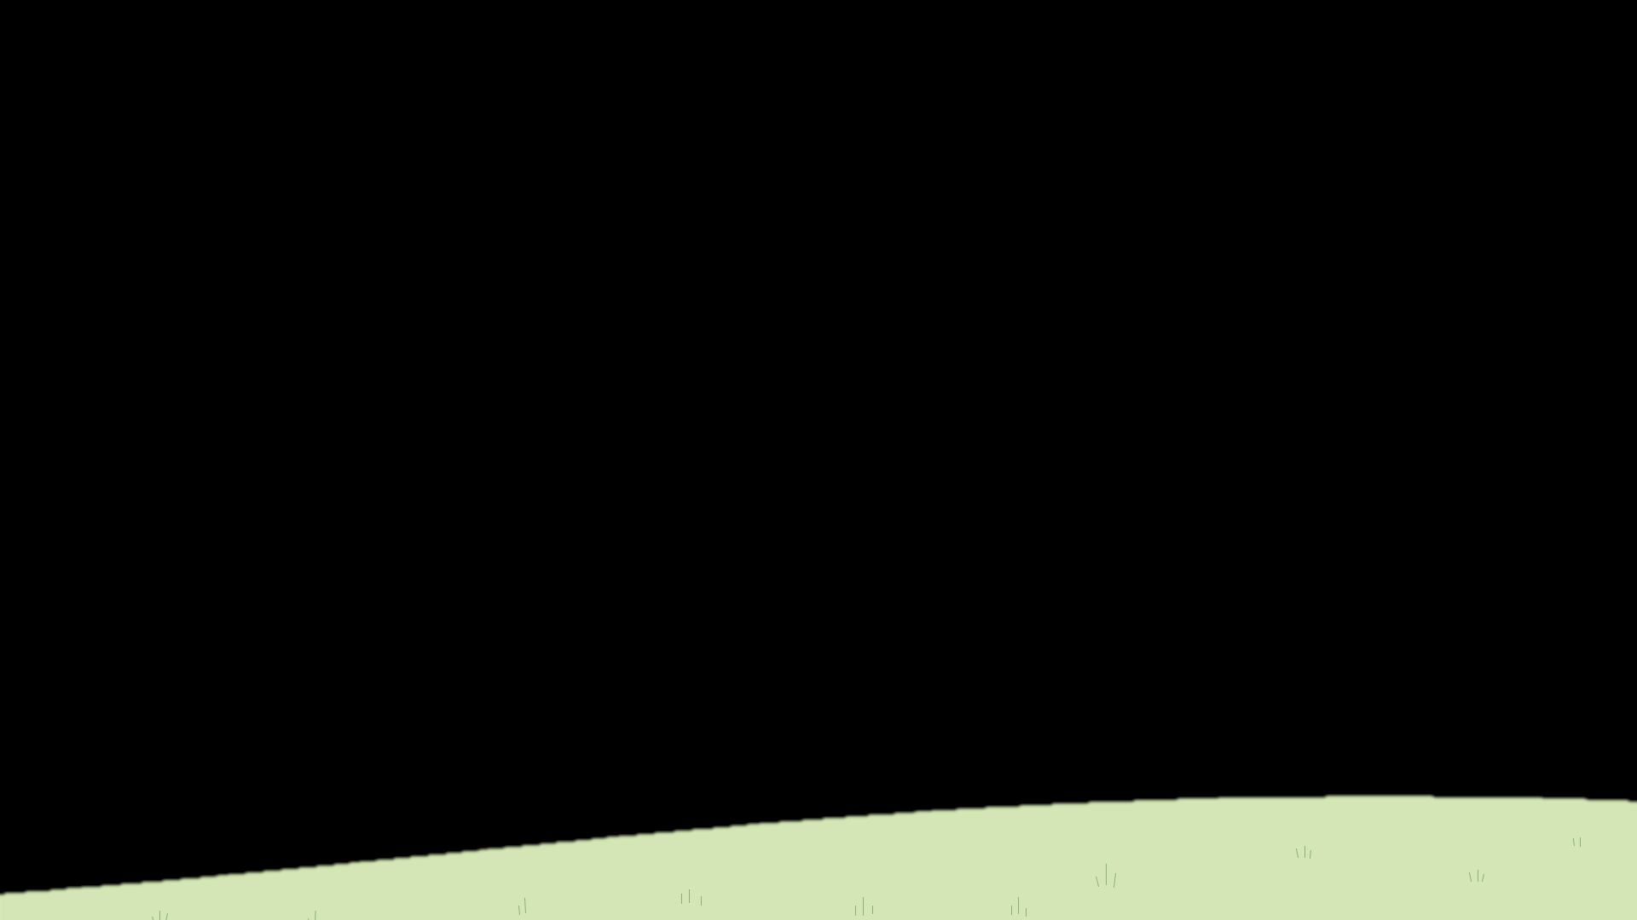
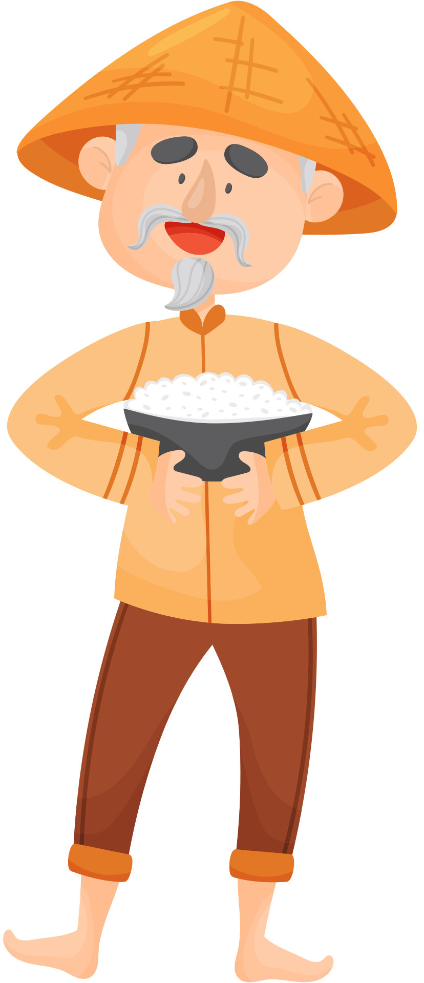

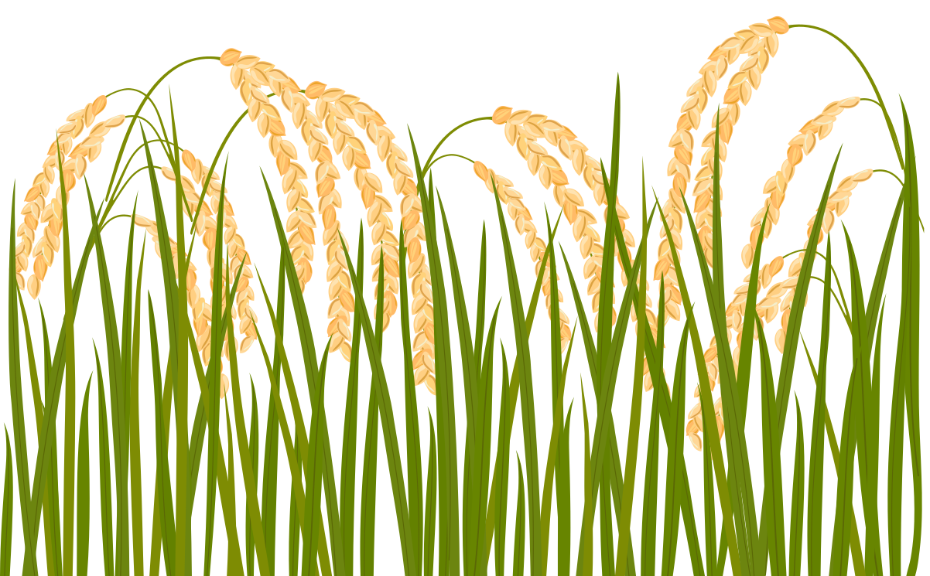

Slide 2


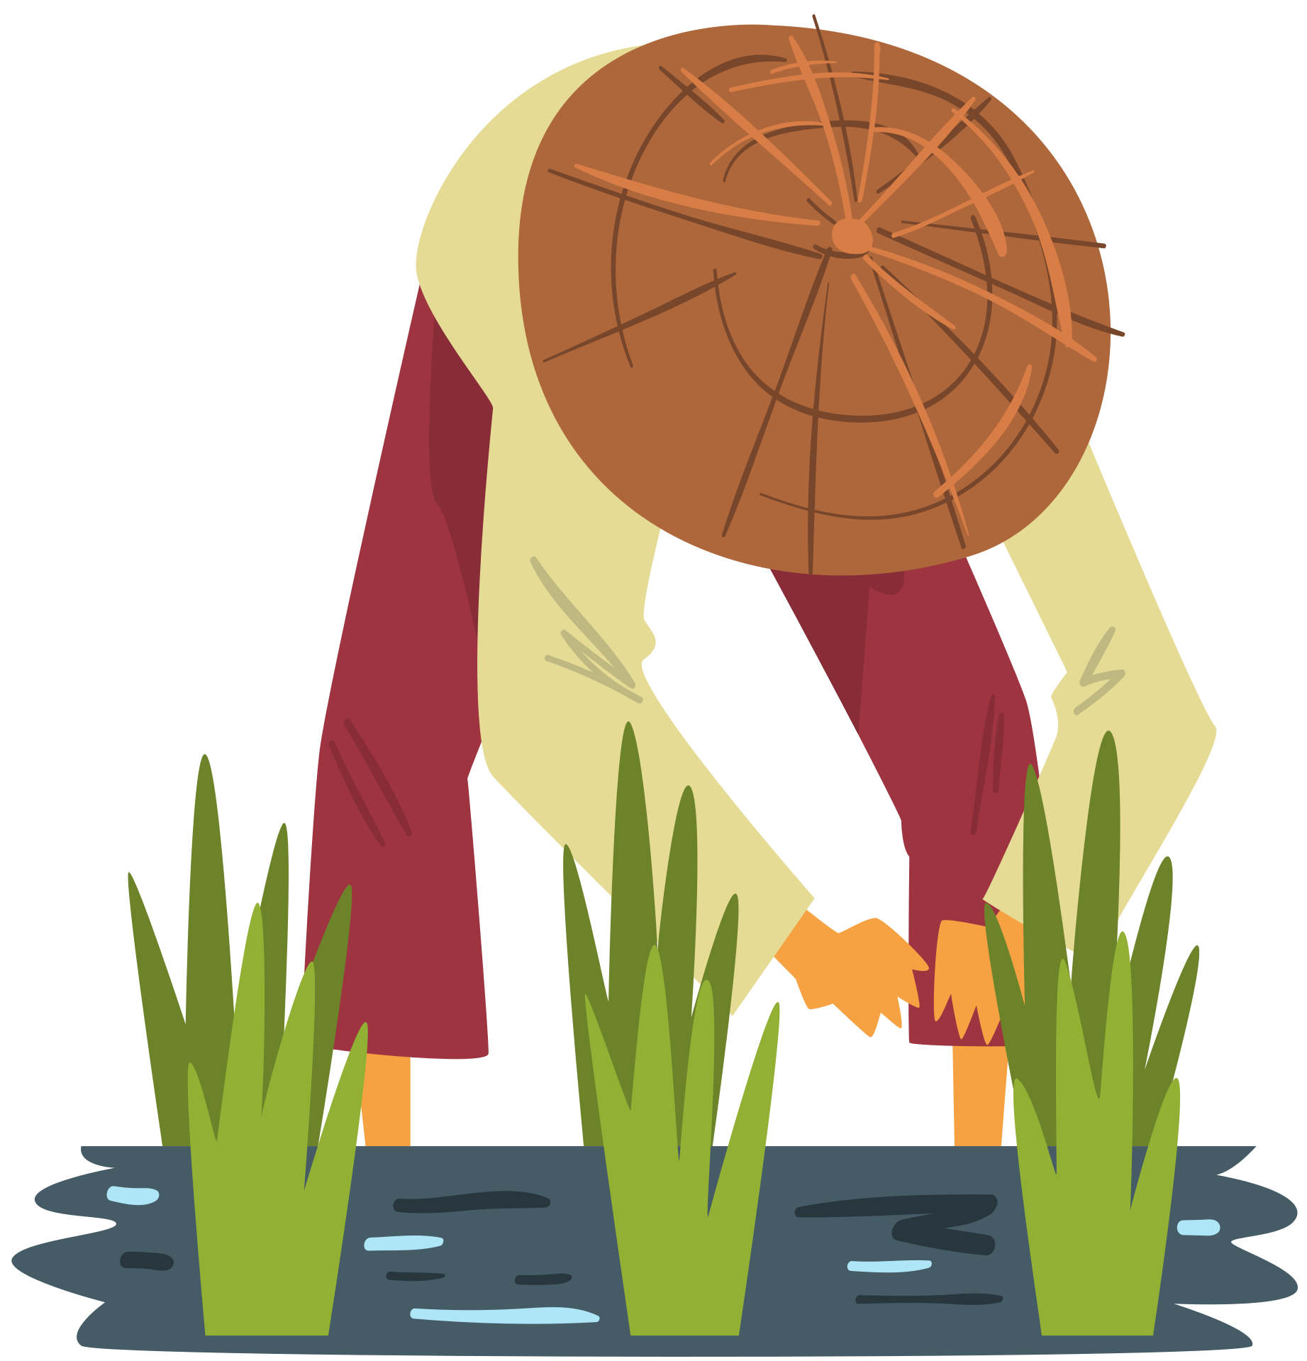
Hạt gạo được làm nên từ công sức của nhiều người, là tấm lòng của hậu phương góp phần vào chiến thắng của tiền tuyến trong thời kì kháng chiến chống Mĩ cứu nước.

Slide 3


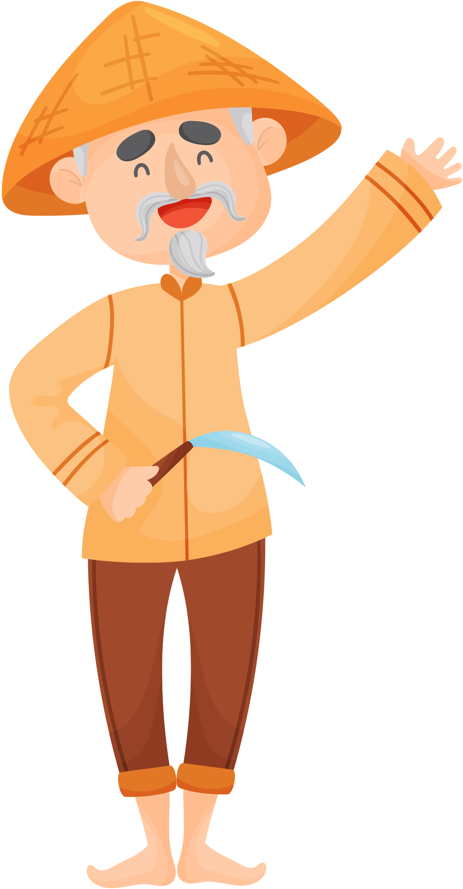

Slide 4
Giọng đọc toàn bài: nhẹ nhàng, tình cảm, tha thiết

Slide 5


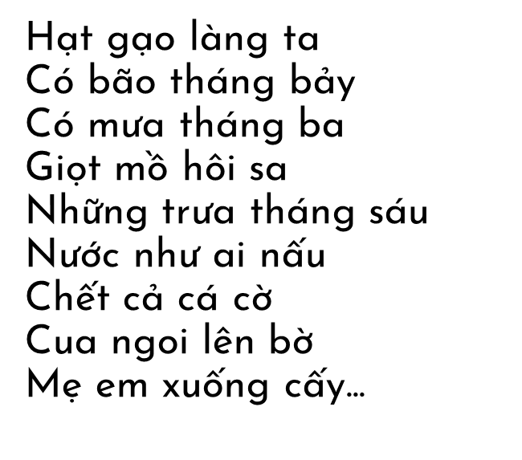
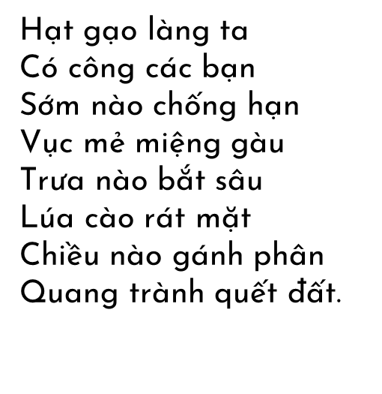
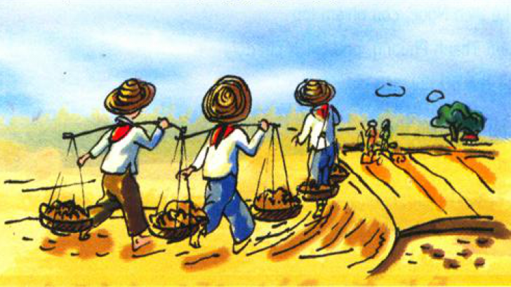
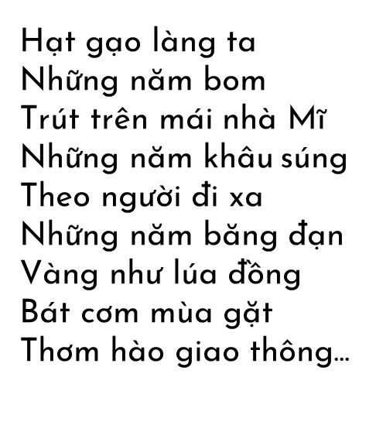
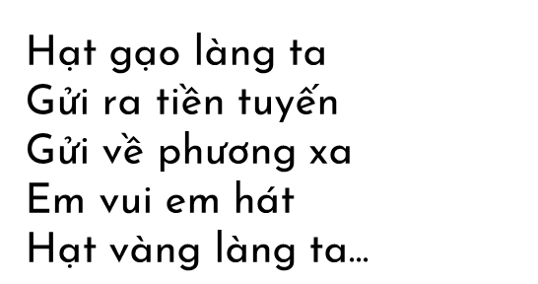
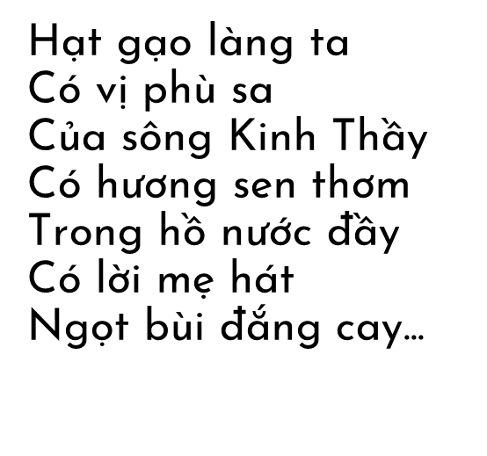


2
4
1
3
5

Slide 6
Luyện đọc khổ 2

Slide 7
Qua bài thơ, các con nên học tập gì ở các bạn nhỏ trong bài?
Các con phải biết yêu lao động và chăm chỉ lao động, giúp đỡ gia đình những công việc vừa sức của mình. Yêu quý, tôn trọng những người nông dân lam lũ, vất vả làm ra lúa gạo.

Slide 8



